Slide 1

Hóa học 10
Chủ đề 5
Bài 14: Phản ứng hóa học và enthalpy - Tiết 2

Slide 2


Ấn để đến trang sách

Slide 3





Slide 4
HƯỚNG DẪN
- GV click vào số câu hỏi tương ứng để đến câu hỏi.
- Click vào ô đáp án để chọn đáp án.
- Sau khi chọn đáp án, GV click vào đồ vật/món ăn ở góc bên phải để quay về màn hình chính.
- Quay về màn hình chính click vào hình chữ “Tết” để hiện món ăn tương ứng với câu hỏi đã chọn.
- Click vào số câu hỏi tiếp theo để tiếp tục trò chơi.
- Kết thúc trò chơi GV click vào mũi tên dưới góc màn hình để tiếp tục bài học.

Slide 5





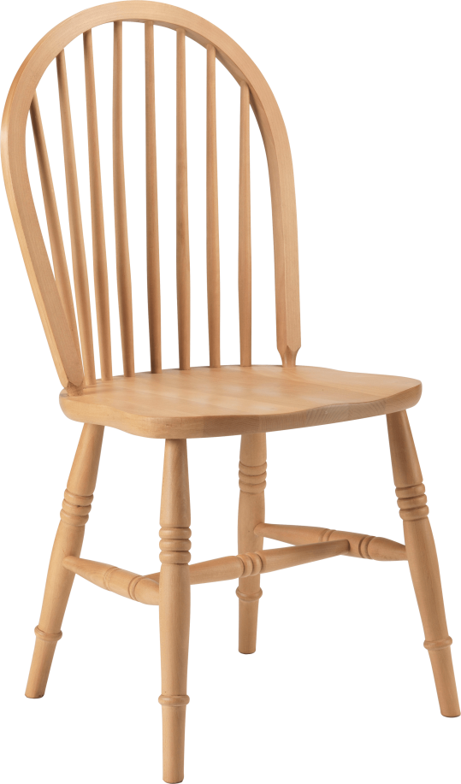

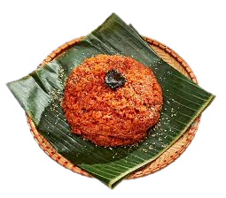
1
2
3

Slide 6



Câu 1: Phản ứng nào sau đây
là phản ứng tỏa nhiệt?
A. Phản ứng nhiệt
phân muối KNO₃.
B. Phản ứng oxi hóa glucose trong cơ thể.
C. Phản ứng thủy
phân khí NH₃.
D. Phản ứng hòa tan NH₄Cl trong nước.
Notes:
Hướng dẫn: GV click vào đồng hồ để bấm giờ

Slide 7

Câu 2: Phản ứng nào có thể tự xảy
ra ở điều kiện thường?
A. Phản ứng nhiệt
phân muối Cu(OH)₂.
B. Phản ứng giữa H₂ và O₂
trong hỗn hợp khí.
C. Phản ứng giữa Zn
và dung dịch H₂SO₄.
D. Phản ứng đốt
cháy cồn.

Slide 8
Câu 3: Phát biểu nào sau đây không đúng?
A. Các phản ứng phân hủy thường là phản ứng thu nhiệt.
B. Phản ứng càng tỏa nhiều nhiệt càng dễ tự xảy ra.
C. Phản ứng oxi hóa chất béo cung cấp nhiệt cho cơ thể.
D. Các phản ứng khi đun nóng đều dễ xảy ra hơn.

Slide 9

Ấn để đến trang sách

Slide 10


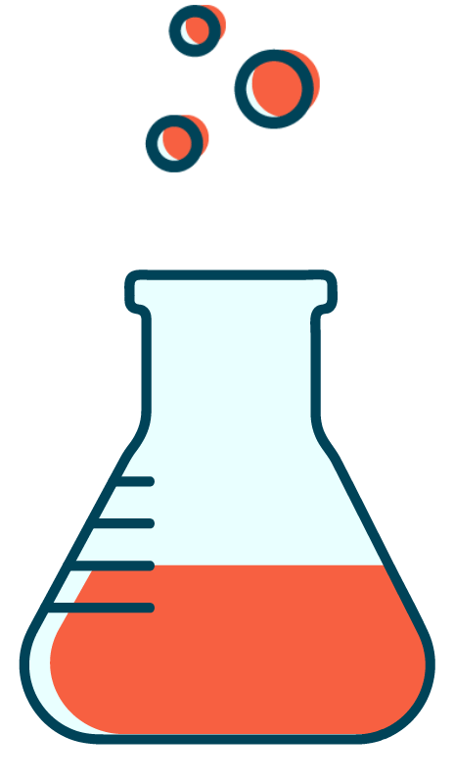




NỘI DUNG BÀI HỌC
I. Phản ứng tỏa nhiệt và phản ứng thu nhiệt
II. Enthalpy tạo thành và biến thiên enthalpy của phản ứng hóa học

Slide 11
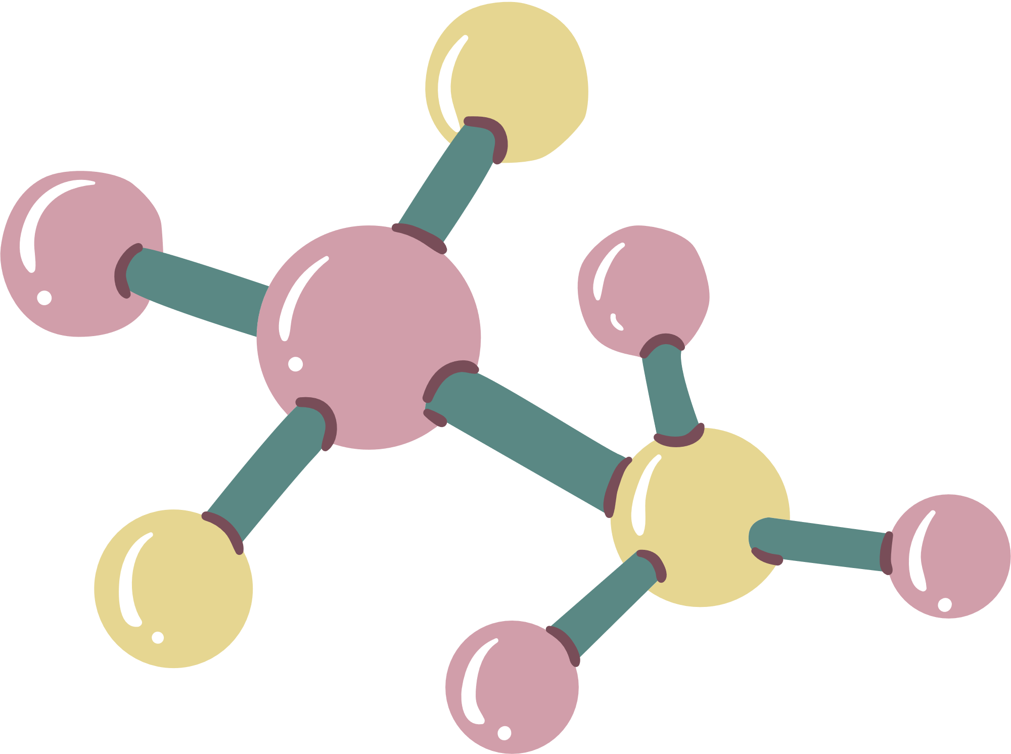
II. Enthalpy tạo thành và biến thiên enthalpy của phản ứng hóa học
1. Enthalpy tạo thành chuẩn của một chất hóa học
Thế nào là khái niệm enthalpy tạo thành chuẩn của một chất hóa học?
Kí hiệu enthalpy tạo thành chuẩn của một chất hóa học?

Slide 12
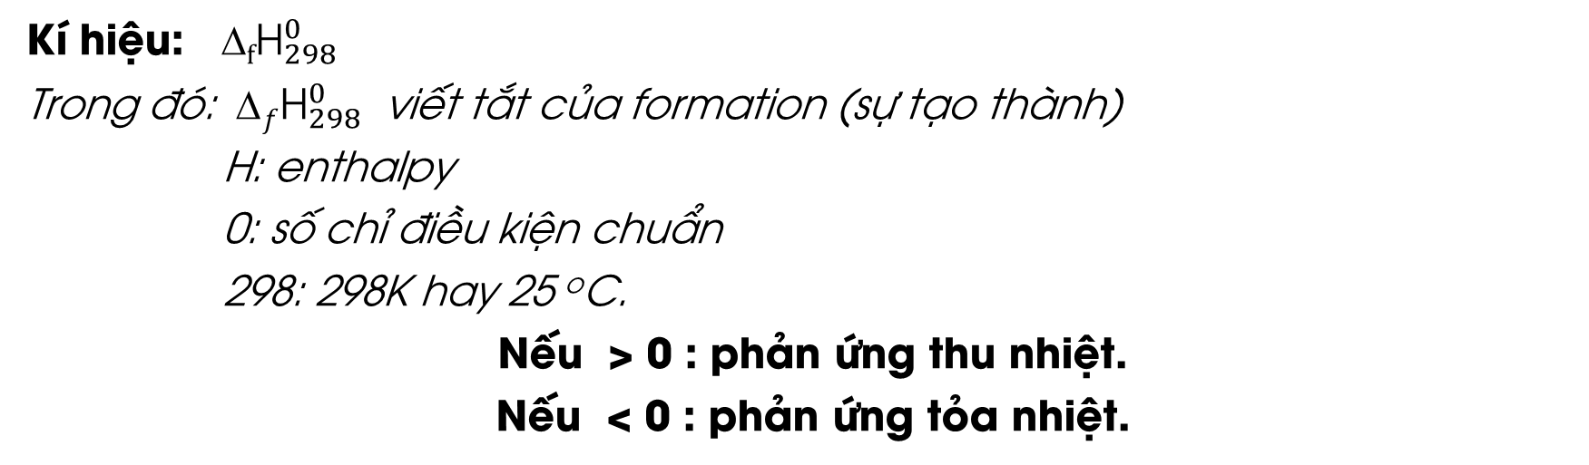
Khái niệm: Enthalpy tạo thành chuẩn (nhiệt tạo thành chuẩn) của một chất là lượng nhiệt kèm theo của phản ứng tạo thành 1 mol chất đó từ các đơn chất ở dạng bền nhất trong điều kiện chuẩn.
Kí hiệu: ∆$f{\text{H}}_{298}^{0}$
Trong đó: ∆$f{\text{H}}_{298}^{0}$ viết tắt của formation (sự tạo thành)
H: enthalpy
0: số chỉ điều kiện chuẩn
298: 298K hay 25 ºC.
Nếu > 0 : phản ứng thu nhiệt.
Nếu < 0 : phản ứng tỏa nhiệt.
Kí hiệu thể của chất
g (gas): chất khí;
s (solid): chất rắn;
l (liquid): chất lỏng;
aq (aqueous): chất tan trong nước.

Slide 13
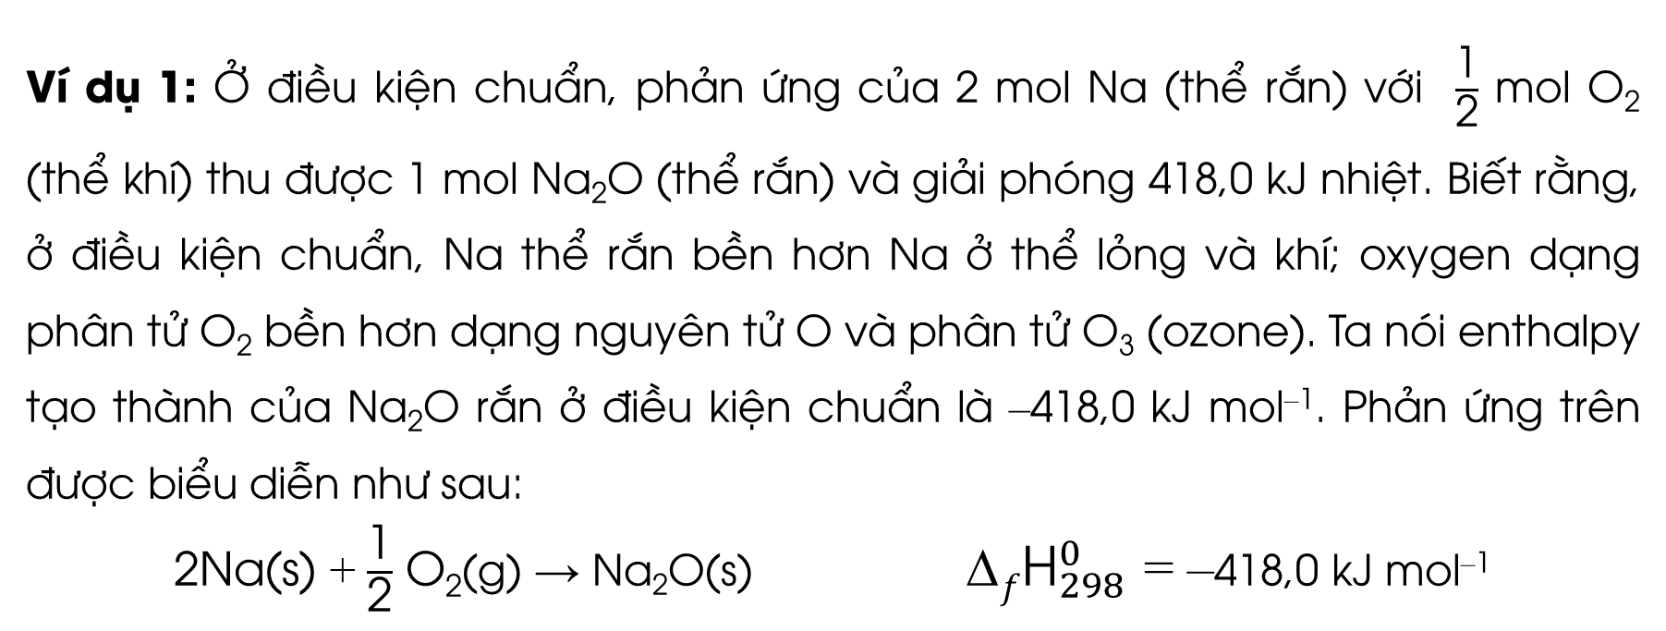
Ví dụ 1: Ở điều kiện chuẩn, phản ứng của 2 mol Na (thể rắn) với $\frac{\text{1}}{\text{2}}$ mol O₂ (thể khí) thu được 1 mol Na₂O (thể rắn) và giải phóng 418,0 kJ nhiệt. Biết rằng, ở điều kiện chuẩn, Na thể rắn bền hơn Na ở thể lỏng và khí; oxygen dạng phân tử O₂ bền hơn dạng nguyên tử O và phân tử O₃ (ozone). Ta nói enthalpy tạo thành của Na₂O rắn ở điều kiện chuẩn là –418,0 kJ mol^{–1}. Phản ứng trên được biểu diễn như sau:
2Na(s) + $\frac{\text{1}}{\text{2}}$ O₂(g) → Na₂O(s) ∆$f{\text{H}}_{298}^{0}$ = –418,0 kJ mol^{–1}
Chú ý: Phải viết thể của các chất trong phản ứng.

Slide 14
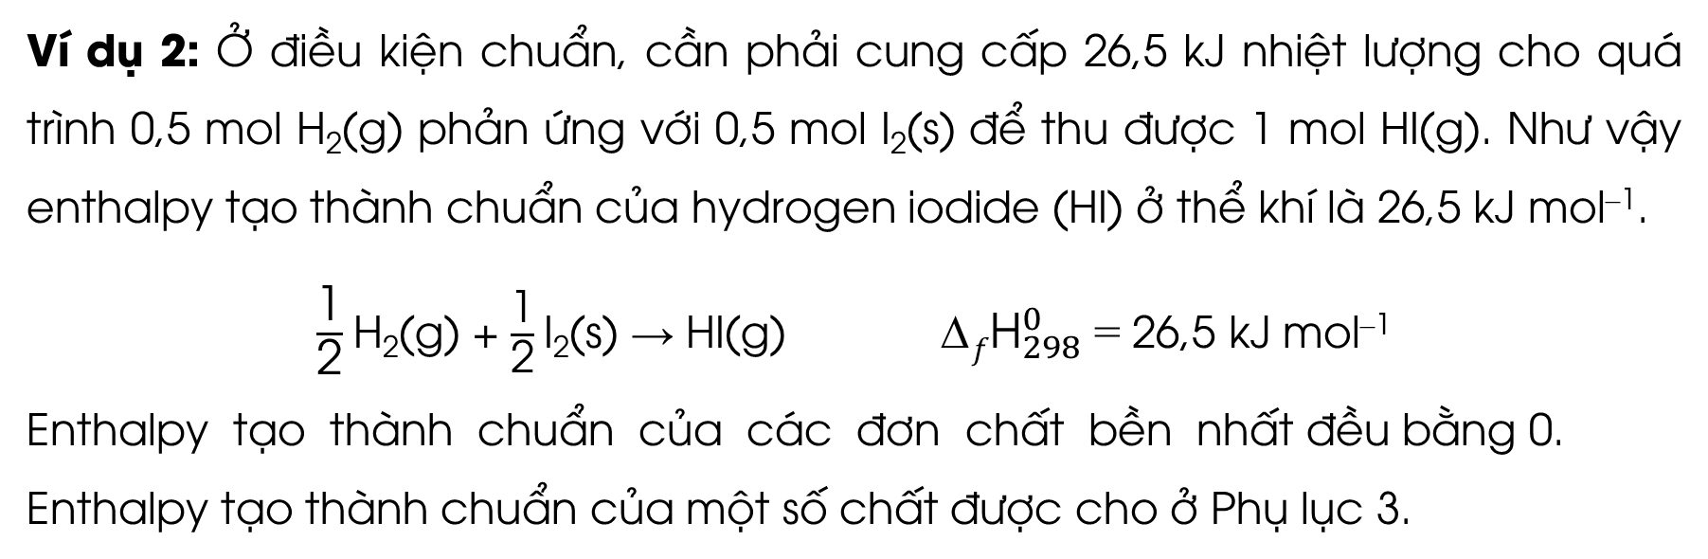
Ví dụ 2: Ở điều kiện chuẩn, cần phải cung cấp 26,5 kJ nhiệt lượng cho quá trình 0,5 mol H₂(g) phản ứng với 0,5 mol I₂(s) để thu được 1 mol HI(g). Như vậy enthalpy tạo thành chuẩn của hydrogen iodide (HI) ở thể khí là 26,5 kJ mol^{–1}.
$\frac{\text{1}}{\text{2}}$H₂(g) + $\frac{\text{1}}{\text{2}}$I₂(s) → HI(g) ∆$f{\text{H}}_{298}^{0}$= 26,5 kJ mol^{–1}
Enthalpy tạo thành chuẩn của các đơn chất bền nhất đều bằng 0.
Enthalpy tạo thành chuẩn của một số chất được cho ở Phụ lục 3.

Slide 15
Phiếu bài tập số 2
1. Nhiệt tỏa ra khi hình thành 1 mol Na₂O(s) ở điều kiện chuẩn từ phản ứng giữa Na(s) và O₃(g) có được coi là nhiệt tạo thành chuẩn của Na₂O(s) không? Giả sử Na tác dụng được với O₃ thu được Na₂O.
2. Trong ví dụ 1, ở cùng điều kiện phản ứng, nếu chỉ thu được 0,5 mol Na₂O thì lượng nhiệt tỏa ra là bao nhiêu kJ?
3. Cho phản ứng: N₂(g) + 3H₂(g) → 2NH₃(g)
Ở điều kiện chuẩn, cứ 1 mol N₂ phản ứng hết sẽ tỏa ra 92,22 kJ. Tính enthalpy tạo thành chuẩn của NH₃?
4. Vì sao enthalpy tạo thành của một đơn chất bền lại bằng không?

Slide 16

Đáp án:
1)
Nhiệt tỏa ra khi hình thành 1 mol Na₂O(s) ở điều kiện chuẩn từ phản ứng giữa Na(s) và O₃(g) không được coi là nhiệt tạo thành chuẩn của Na₂O(s) vì oxygen dạng phân tử O₃ (ozone) không là dạng bền nhất.

Slide 17

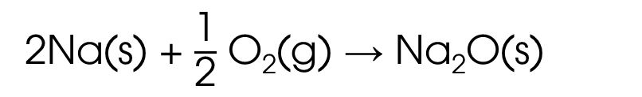
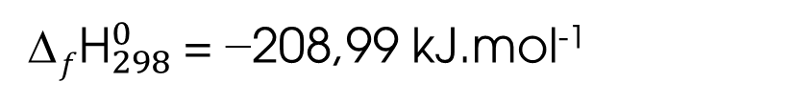
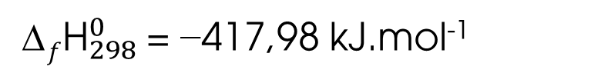
Đáp án:
2)
2Na(s) + $\frac{\text{1}}{\text{2}}$ O₂(g) → Na₂O(s)
∆$f{\text{H}}_{298}^{0}$= −417,98 kJ.mol⁻¹
Suy ra: Na(s) + $\frac{\text{1}}{\text{4}}$ O₂(g) → $\frac{\text{1}}{\text{2}}$Na₂O(s)
∆$f{\text{H}}_{298}^{0}$= −208,99 kJ.mol⁻¹

Slide 18
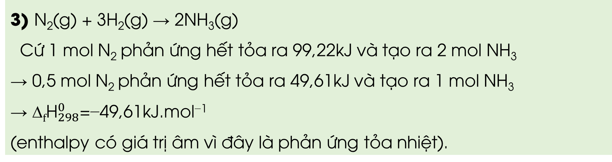
Đáp án:
3) N₂(g) + 3H₂(g) → 2NH₃(g)
Cứ 1 mol N₂ phản ứng hết tỏa ra 99,22kJ và tạo ra 2 mol NH₃
→ 0,5 mol N₂ phản ứng hết tỏa ra 49,61kJ và tạo ra 1 mol NH₃
→ ∆$f{\text{H}}_{298}^{0}$=−49,61kJ.mol⁻¹
(enthalpy có giá trị âm vì đây là phản ứng tỏa nhiệt).

Slide 19
Đáp án:
4) Enthalpy tạo thành chuẩn của một chất là lượng nhiệt kèm theo của phản ứng tạo thành 1 mol chất đó từ các đơn chất ở dạng bền nhất trong điều kiện chuẩn.
→ Đơn chất bền, không cần phản ứng nào từ đơn chất để tạo thành.
→ Enthalpy tạo thành của một đơn chất bền bằng 0.

Slide 20
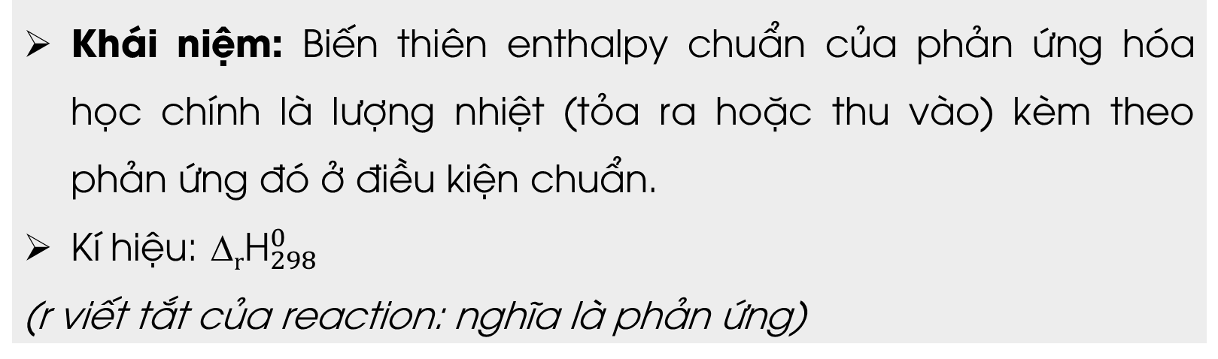
2. Biến thiên enthalpy chuẩn của phản ứng hóa học
Hãy trình bày khái niệm enthalpy chuẩn của phản ứng hóa học ? Kí hiệu ?
Khái niệm: Biến thiên enthalpy chuẩn của phản ứng hóa học chính là lượng nhiệt (tỏa ra hoặc thu vào) kèm theo phản ứng đó ở điều kiện chuẩn.
Kí hiệu: ∆$r{\text{H}}_{298}^{0}$
(r viết tắt của reaction: nghĩa là phản ứng)

Slide 21
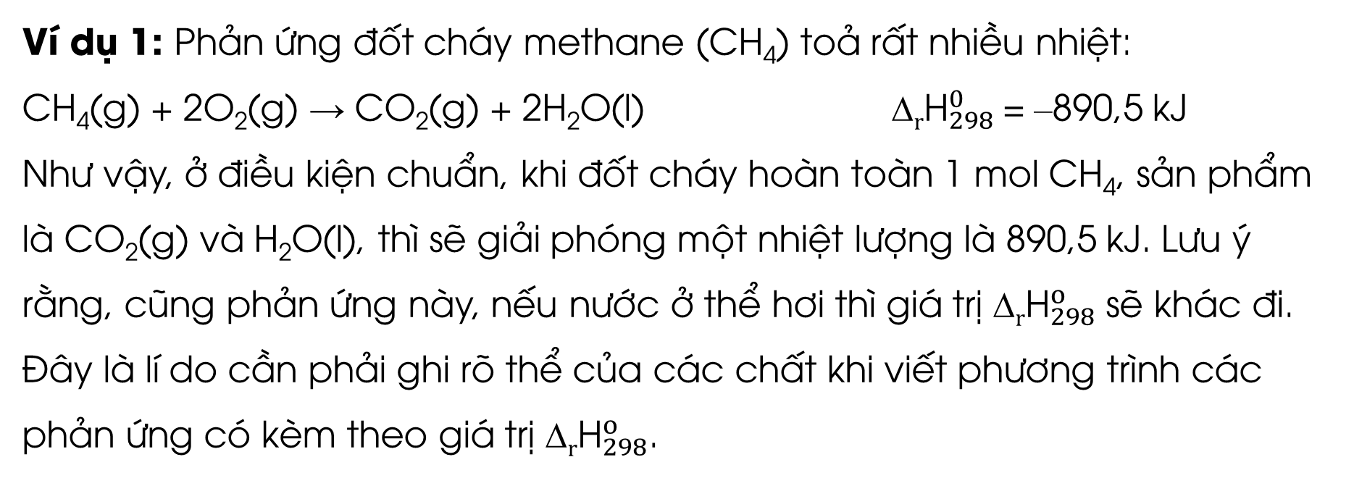
Ví dụ 1: Phản ứng đốt cháy methane (CH₄) toả rất nhiều nhiệt:
CH₄(g) + 2O₂(g) → CO₂(g) + 2H₂O(l) ∆$r{\text{H}}_{298}^{0}$= –890,5 kJ
Như vậy, ở điều kiện chuẩn, khi đốt cháy hoàn toàn 1 mol CH₄, sản phẩm là CO₂(g) và H₂O(l), thì sẽ giải phóng một nhiệt lượng là 890,5 kJ. Lưu ý rằng, cũng phản ứng này, nếu nước ở thể hơi thì giá trị ∆$r{\text{H}}_{298}^{o}$ sẽ khác đi. Đây là lí do cần phải ghi rõ thể của các chất khi viết phương trình các phản ứng có kèm theo giá trị ∆$r{\text{H}}_{298}^{o}$.

Slide 22
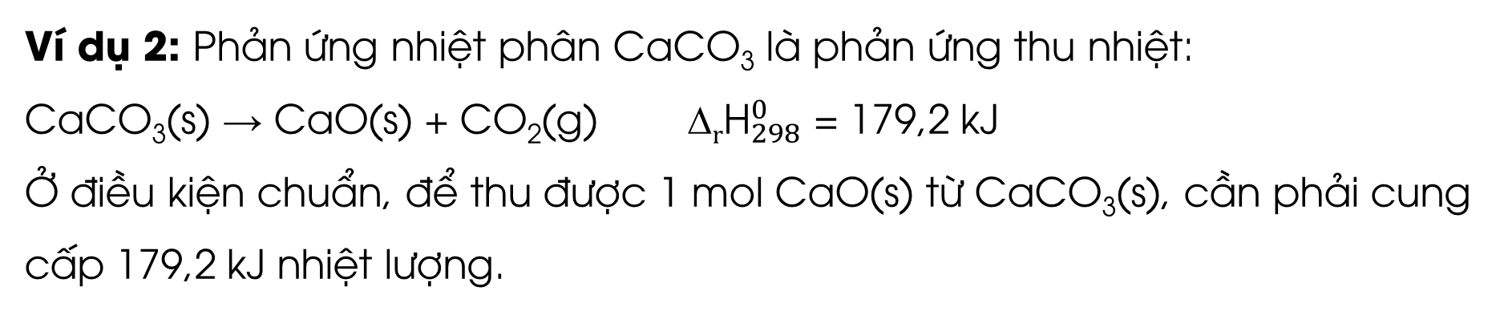
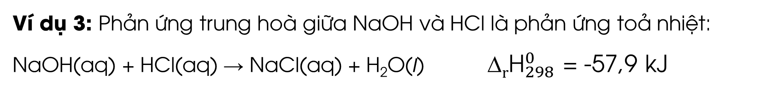
Ví dụ 2: Phản ứng nhiệt phân CaCO₃ là phản ứng thu nhiệt:
CaCO₃(s) → CaO(s) + CO₂(g) ∆$r{\text{H}}_{298}^{0}$ = 179,2 kJ
Ở điều kiện chuẩn, để thu được 1 mol CaO(s) từ CaCO₃(s), cần phải cung cấp 179,2 kJ nhiệt lượng.
Ví dụ 3: Phản ứng trung hoà giữa NaOH và HCl là phản ứng toả nhiệt: NaOH(aq) + HCl(aq) → NaCl(aq) + H₂O(l) ∆$r{\text{H}}_{298}^{0}$ = -57,9 kJ

Slide 23
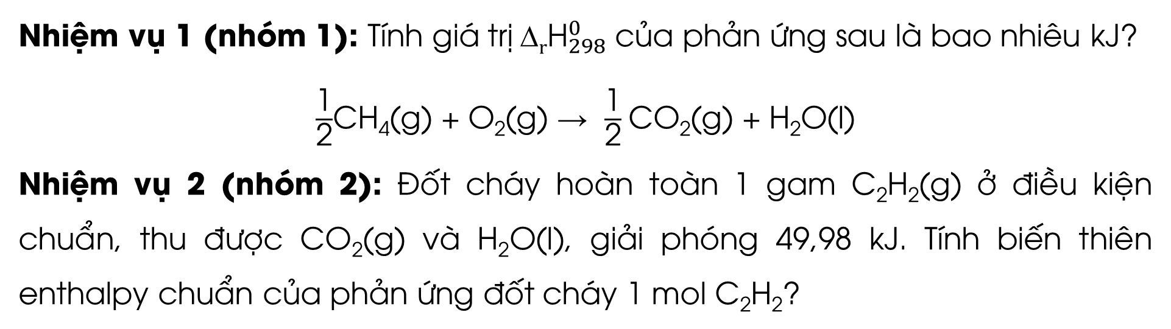
HOẠT ĐỘNG NHÓM
Nhiệm vụ 1 (nhóm 1): Tính giá trị ∆$r{\text{H}}_{298}^{0}$ của phản ứng sau là bao nhiêu kJ?
$\frac{\text{1}}{\text{2}}$CH₄(g) + O₂(g) → $\frac{\text{1}}{\text{2}}$CO₂(g) + H₂O(l)
Nhiệm vụ 2 (nhóm 2): Đốt cháy hoàn toàn 1 gam C₂H₂(g) ở điều kiện chuẩn, thu được CO₂(g) và H₂O(l), giải phóng 49,98 kJ. Tính biến thiên enthalpy chuẩn của phản ứng đốt cháy 1 mol C₂H₂?

Slide 24
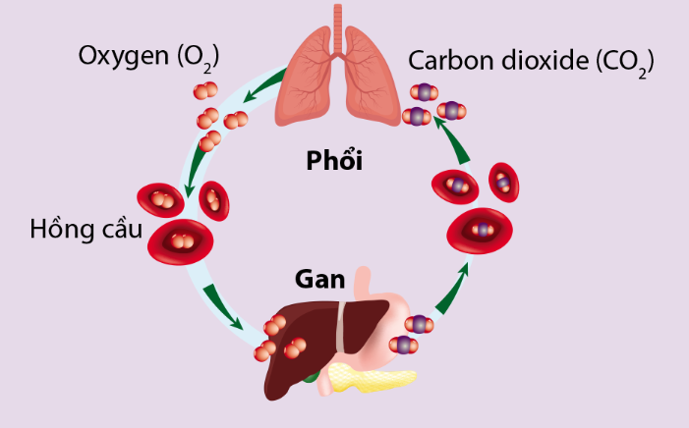
HOẠT ĐỘNG NHÓM
Nhiệm vụ 3 (nhóm 3): Ở điều kiện chuẩn, cần phải đốt cháy hoàn toàn bao nhiêu gam CH₄(g) để cung cấp nhiệt cho phản ứng tạo 1 mol CaO bằng cách nung CaCO₃. Giả thiết hiệu suất các quá trình là 100%.
Nhiệm vụ 4 (nhóm 4): Sự hô hấp cung cấp oxygen cho các phản ứng oxi hóa chất béo, chất đường, tinh bột, … trong cơ thể con người. Đó là các phản ứng giải phóng hay hấp thụ năng lượng? Năng lượng kèm theo các phản ứng này dùng để làm gì?

Slide 25
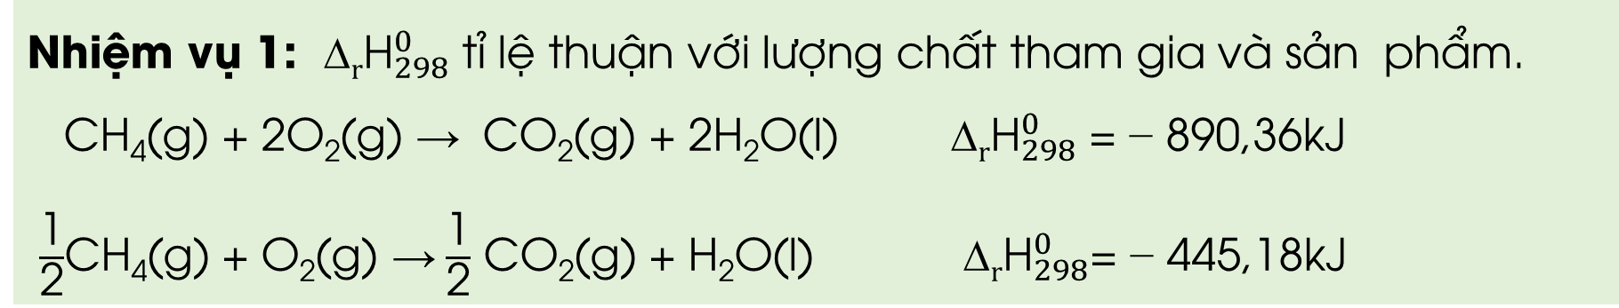
ĐÁP ÁN
Nhiệm vụ 1: ∆$r{\text{H}}_{298}^{0}$ tỉ lệ thuận với lượng chất tham gia và sản phẩm.
CH₄(g) + 2O₂(g) → CO₂(g) + 2H₂O(l) ∆$r{\text{H}}_{298}^{0}$ = − 890,36kJ
$\frac{\text{1}}{\text{2}}$CH₄(g) + O₂(g) → $\frac{\text{1}}{\text{2}}$ CO₂(g) + H₂O(l) ∆$r{\text{H}}_{298}^{0}$= − 445,18kJ

Slide 26
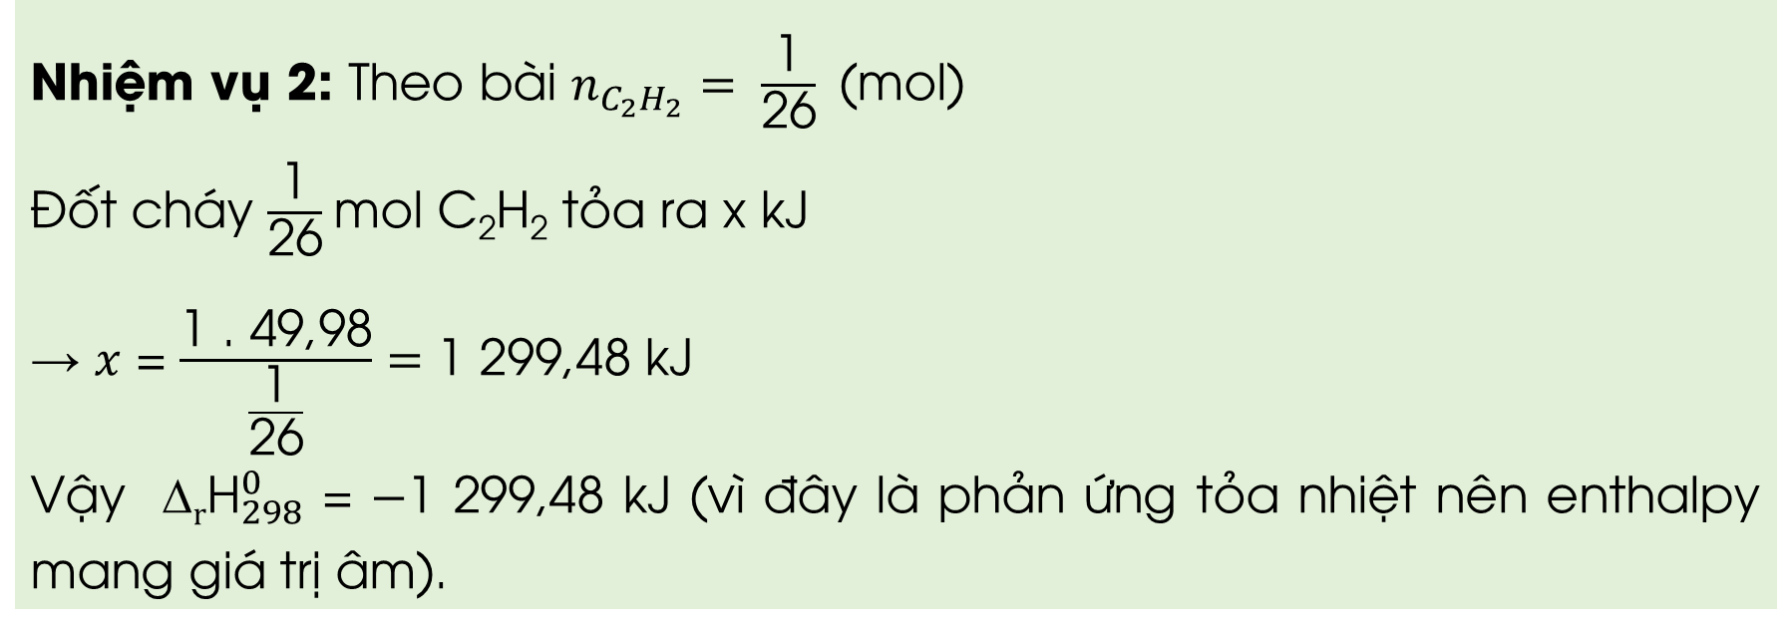
ĐÁP ÁN
Nhiệm vụ 2: Theo bài $n_{C_{2}H_{2}}= \frac{\text{1}}{\text{26}}\text{ (}\text{mol}\text{)}$
Đốt cháy $\frac{\text{1}}{\text{26}}$mol C₂H₂ tỏa ra x kJ
→ $x$ = $\frac{\text{1 . 49,98}}{\frac{\text{1}}{\text{26}}}=\text{1} \text{299,48 }\text{kJ}$
Vậy ∆$r{\text{H}}_{298}^{0}$ = $−$1 299,48 kJ (vì đây là phản ứng tỏa nhiệt nên enthalpy mang giá trị âm).

Slide 27
ĐÁP ÁN
Nhiệm vụ 3:
Khi đốt cháy 1 mol CH₄ tỏa ra 890,36 kJ
Để tạo thành 1 mol CaO bằng cách nung CaCO₃ cần 178,29kJ
→ Số mol CH₄ cần dùng để đốt cháy là: 178,29 : 890,36 = 0,2 mol
Vậy số gam CH₄ cần dùng để đốt cháy là: 0,2 x 16 = 3,2 (gam).

Slide 28
ĐÁP ÁN
Nhiệm vụ 4:
Sự hô hấp cung cấp oxygen cho các phản ứng oxi hóa chất béo, chất đường, tinh bột,... trong cơ thể con người đó là các phản ứng giải phóng năng lượng.
Năng lượng kèm theo các phản ứng dùng để cung cấp năng lượng cho các hoạt động.

Slide 29



Slide 30

Phản ứng giải phóng năng lượng dưới dạng nhiệt gọi là phản ứng toả nhiệt, phản ứng hấp thụ năng lượng dưới dạng nhiệt gọi là phản ứng thu nhiệt.
Điều kiện chuẩn là điều kiện ứng với áp suất 1 bar (đối với chất khí), nồng độ 1 mol L^{–1} (đối với chất tan trong dung dịch) và nhiệt độ thường được chọn là 298 K (25 ºC).

Slide 31
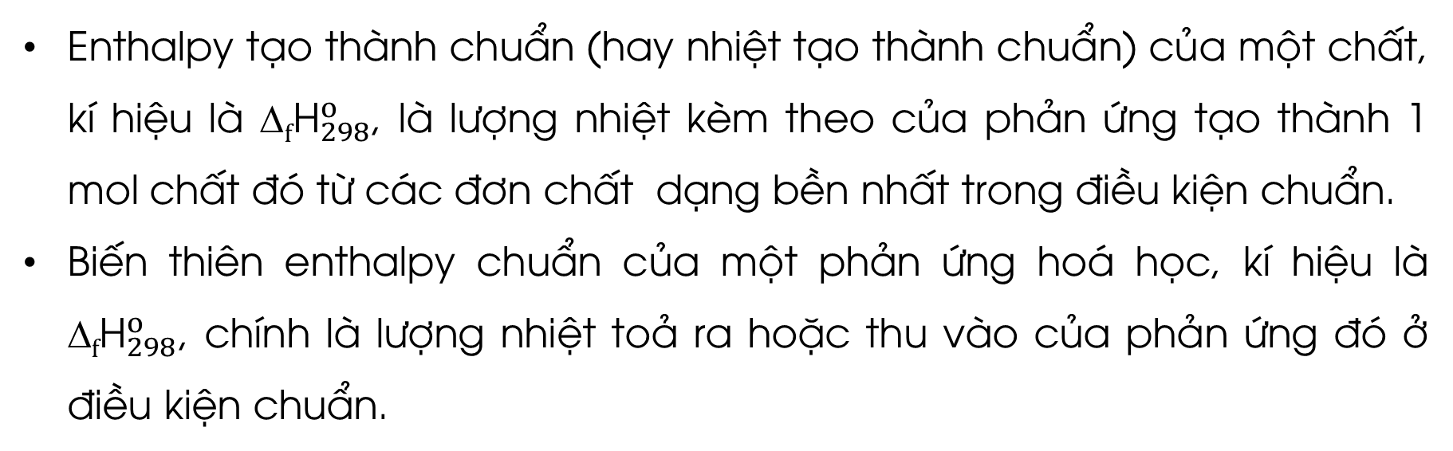
Enthalpy tạo thành chuẩn (hay nhiệt tạo thành chuẩn) của một chất, kí hiệu là ∆$f{\text{H}}_{298}^{o}$, là lượng nhiệt kèm theo của phản ứng tạo thành 1 mol chất đó từ các đơn chất dạng bền nhất trong điều kiện chuẩn.
Biến thiên enthalpy chuẩn của một phản ứng hoá học, kí hiệu là ∆$f{\text{H}}_{298}^{o}$, chính là lượng nhiệt toả ra hoặc thu vào của phản ứng đó ở điều kiện chuẩn.

Slide 32

Ấn để đến trang sách

Slide 33

Bài 2. Một số phản ứng khi xảy ra sẽ làm nóng môi trường xung quanh, một số khác lại làm lạnh môi trường xung quanh. Em hãy cho biết sự khác biệt cơ bản giữa hai loại phản ứng này.
Trả lời:
Một số phản ứng khi xảy ra sẽ làm nóng môi trường xung quanh tức là phản ứng xảy ra kèm theo giải phóng năng lượng dưới dạng nhiệt.
⇒ Phản ứng tỏa nhiệt.
Một số phản ứng khi xảy ra sẽ làm lạnh môi trường xung quanh tức là phản ứng hấp thu năng lượng dưới dạng nhiệt từ môi trường xung quanh ⇒ phản ứng thu nhiệt.

Slide 34
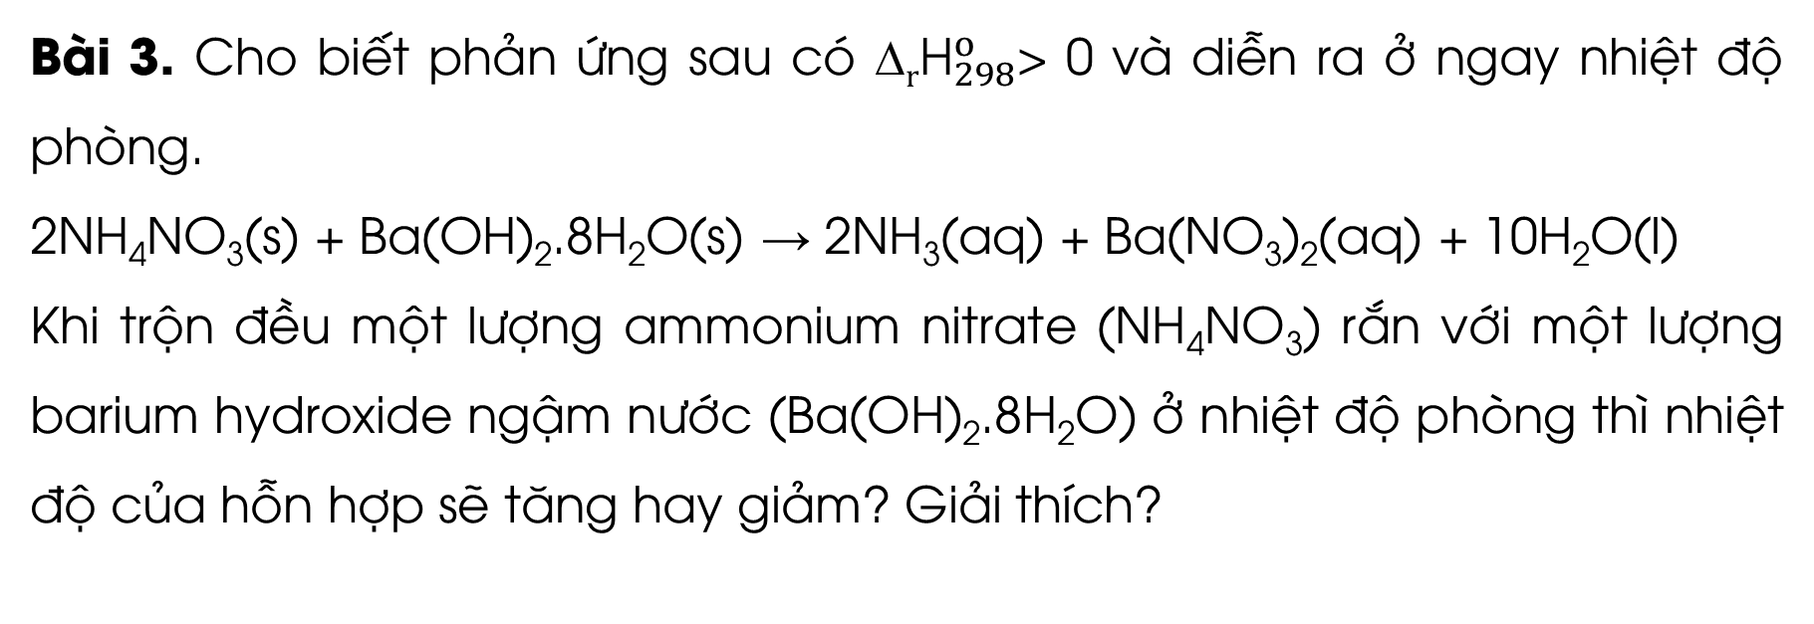
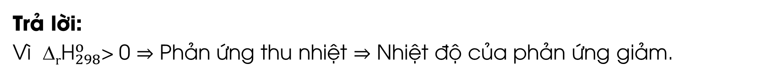
Bài 3. Cho biết phản ứng sau có ∆$r{\text{H}}_{298}^{o}$> 0 và diễn ra ở ngay nhiệt độ phòng.
2NH₄NO₃(s) + Ba(OH)₂.8H₂O(s) → 2NH₃(aq) + Ba(NO₃)₂(aq) + 10H₂O(l)
Khi trộn đều một lượng ammonium nitrate (NH₄NO₃) rắn với một lượng barium hydroxide ngậm nước (Ba(OH)₂.8H₂O) ở nhiệt độ phòng thì nhiệt độ của hỗn hợp sẽ tăng hay giảm? Giải thích?
Trả lời:
Vì ∆$r{\text{H}}_{298}^{o}$> 0 ⇒ Phản ứng thu nhiệt ⇒ Nhiệt độ của phản ứng giảm.

Slide 35
Bài 4. Cho biết phản ứng tạo thành 2 mol HCl(g) ở điều kiện chuẩn sau đây tỏa ra 184,6 kJ: H₂(g) + Cl₂(g) → 2HCl(g) (*).
Những phát biểu sau dưới đây là đúng?
A. Nhiệt tạo thành của HCl là -184,6 kJ.mol-1.
B. Biến thiên enthalpy phản ứng (*) là -184,6 kJ.
C. Nhiệt tạo thành của HCl là -92,3 kJ.mol-1.
D. Biến thiên enthalpy phản ứng (*) là -92,3 kJ.

Slide 36
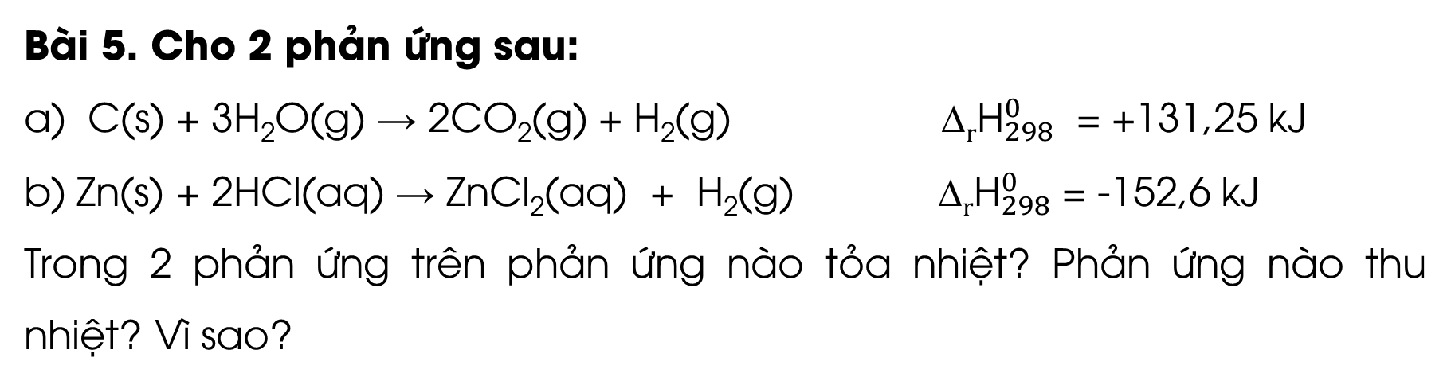
Bài 5. Cho 2 phản ứng sau:
a) C(s) + 3H₂O(g) → 2CO₂(g) + H₂(g) ∆$r{\text{H}}_{298}^{0}$ = +131,25 kJ
b) Zn(s) + 2HCl(aq) → ZnCl₂(aq) + H₂(g) ∆$r{\text{H}}_{298}^{0}$ = -152,6 kJ
Trong 2 phản ứng trên phản ứng nào tỏa nhiệt? Phản ứng nào thu nhiệt? Vì sao?

Slide 37
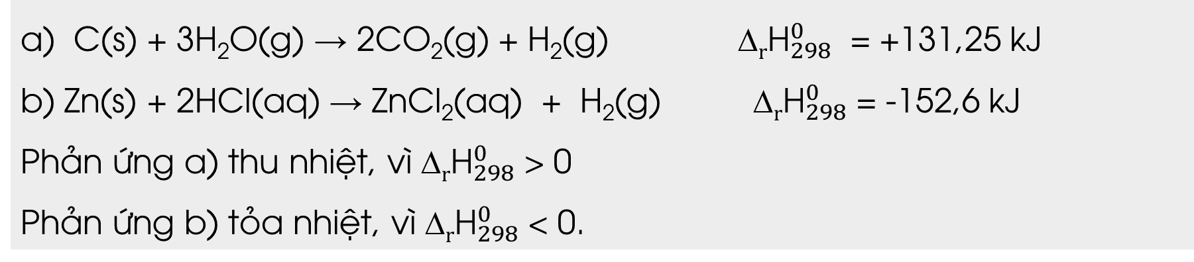
Đáp án
a) C(s) + 3H₂O(g) → 2CO₂(g) + H₂(g) ∆$r{\text{H}}_{298}^{0}$ = +131,25 kJ
b) Zn(s) + 2HCl(aq) → ZnCl₂(aq) + H₂(g) ∆$r{\text{H}}_{298}^{0}$ = -152,6 kJ
Phản ứng a) thu nhiệt, vì ∆$r{\text{H}}_{298}^{0}$ > 0
Phản ứng b) tỏa nhiệt, vì ∆$r{\text{H}}_{298}^{0}$ < 0.

Slide 38
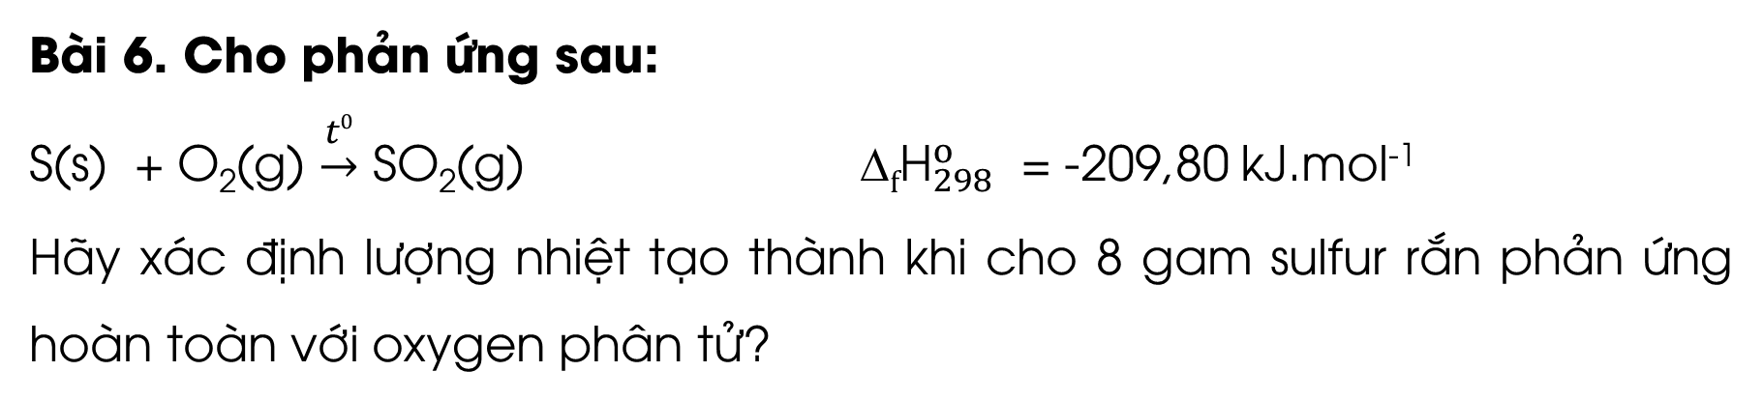
Bài 6. Cho phản ứng sau:
S(s) + O₂(g) $\underset{→}{t0}$ SO₂(g) ∆$f{\text{H}}_{298}^{o}$ = -209,80 kJ.mol⁻¹
Hãy xác định lượng nhiệt tạo thành khi cho 8 gam sulfur rắn phản ứng hoàn toàn với oxygen phân tử?

Slide 39
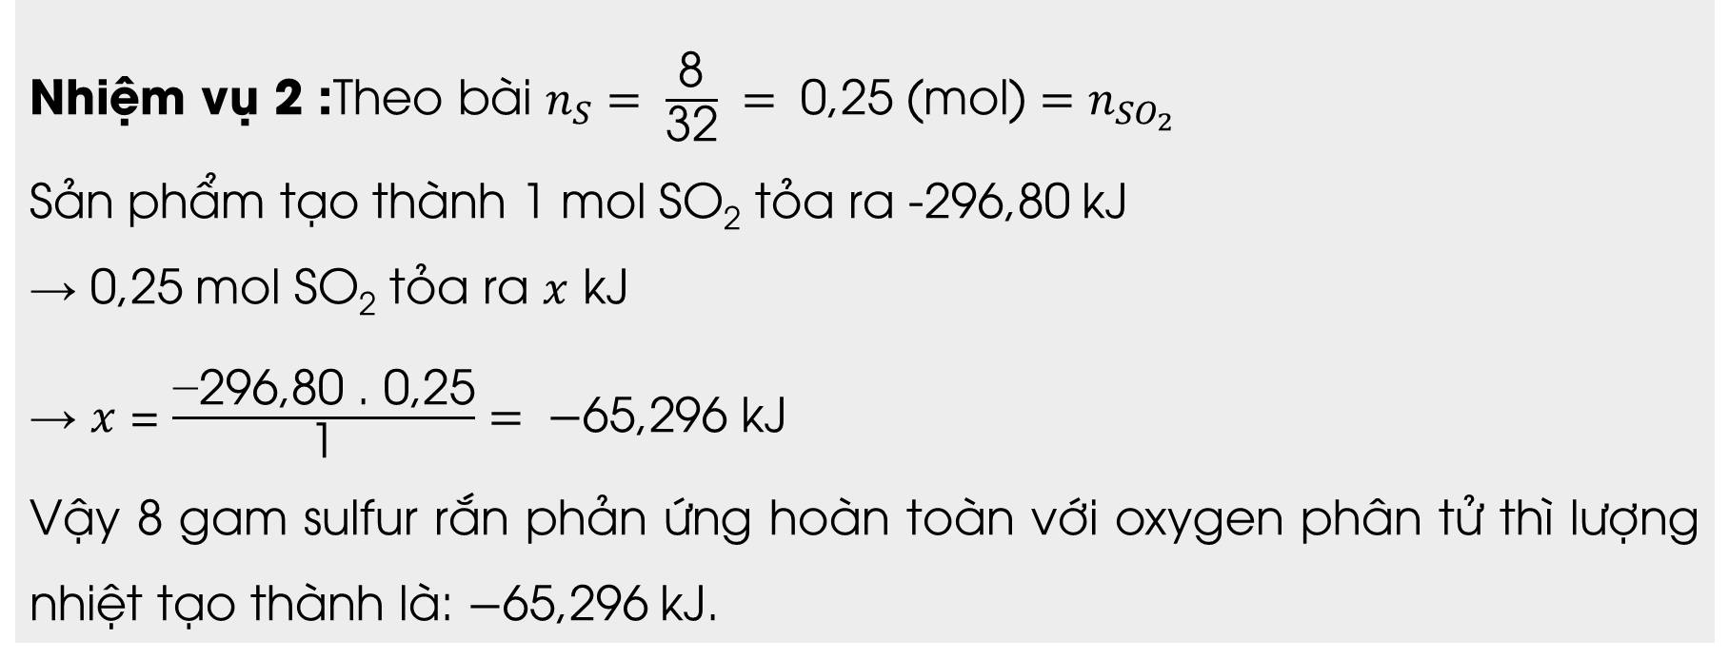
Đáp án
Nhiệm vụ 2 :Theo bài $n_{S}= \frac{\text{8}}{\text{32}} = \text{0,25 (}\text{mol}\text{)}=n_{SO_{2}}$
Sản phẩm tạo thành 1 mol SO₂ tỏa ra -296,80 kJ
→ 0,25 mol SO₂ tỏa ra $x$ kJ
→ $x$ = $\frac{\text{−296,80 . 0,25}}{\text{1}}= −\text{65,296 }\text{kJ}$
Vậy 8 gam sulfur rắn phản ứng hoàn toàn với oxygen phân tử thì lượng nhiệt tạo thành là: $−$65,296 kJ.

Slide 40

Ấn để đến trang sách

Slide 41

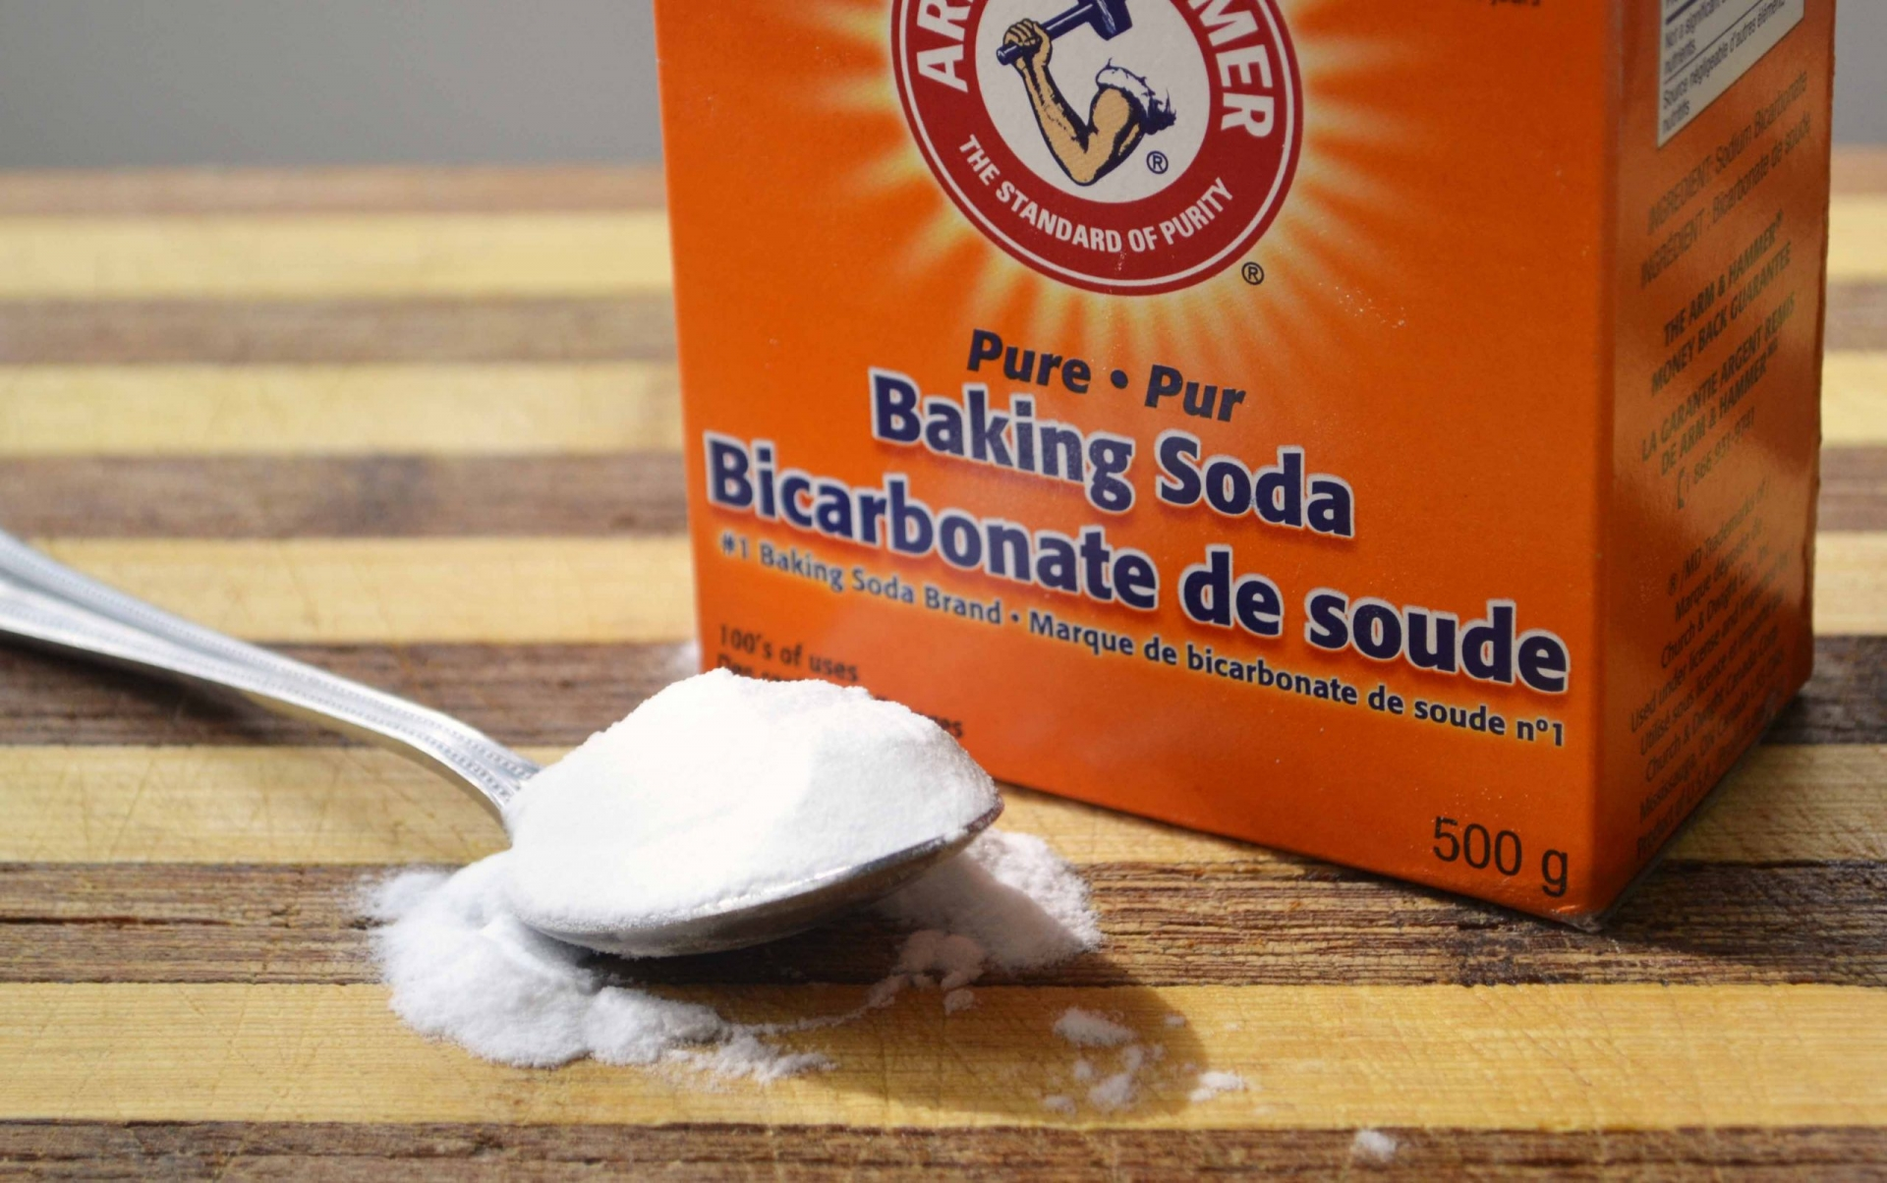
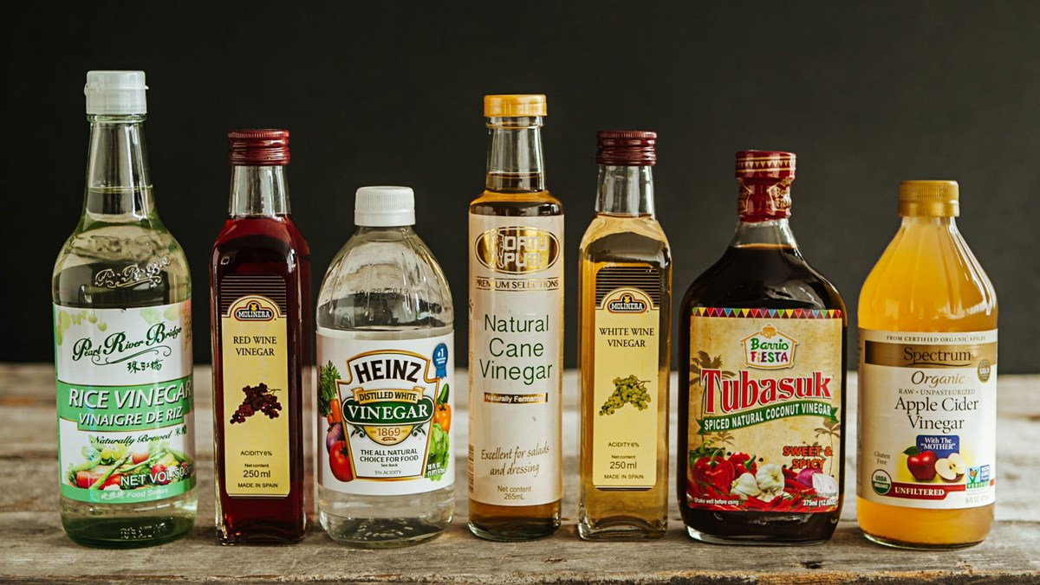
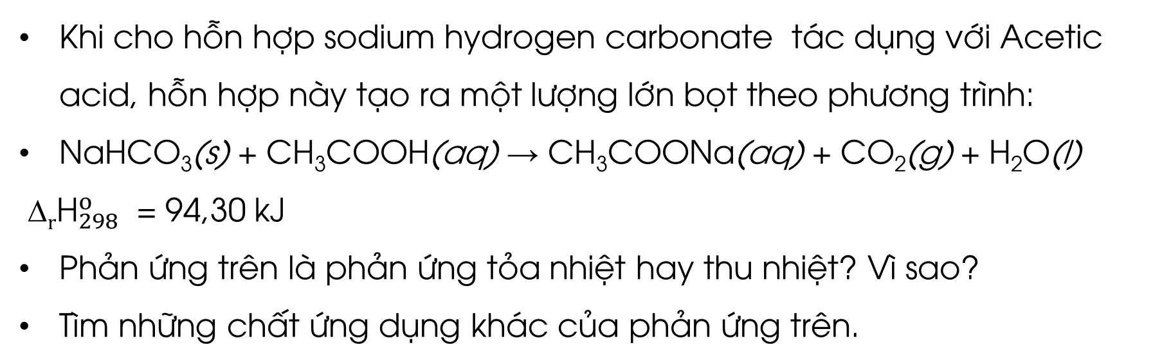
Khi cho hỗn hợp sodium hydrogen carbonate tác dụng với Acetic acid, hỗn hợp này tạo ra một lượng lớn bọt theo phương trình:
NaHCO₃(s) + CH₃COOH(aq) → CH₃COONa(aq) + CO₂(g) + H₂O(l)
∆$r{\text{H}}_{298}^{o}$ = 94,30 kJ
Phản ứng trên là phản ứng tỏa nhiệt hay thu nhiệt? Vì sao?
Tìm những chất ứng dụng khác của phản ứng trên.

Slide 42
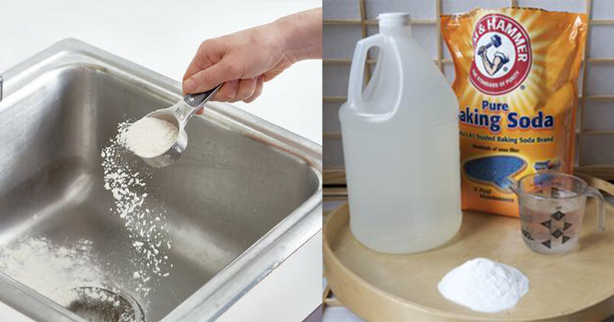
Đáp án
Đây là phản ứng thu nhiệt vì ∆H >0.
Trong các sản phẩm tự nhiên, backing soda (NaHCO₃) giúp làm sạch, khử mùi, làm mềm các mảng bám, trong khi giấm ăn giúp loại bỏ mùi hổi và một số vết bển cứng đầu khác.

Slide 43
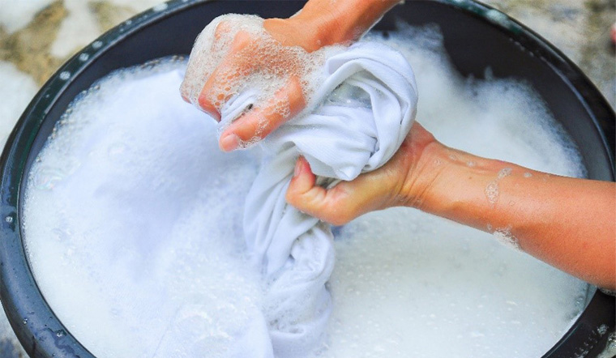
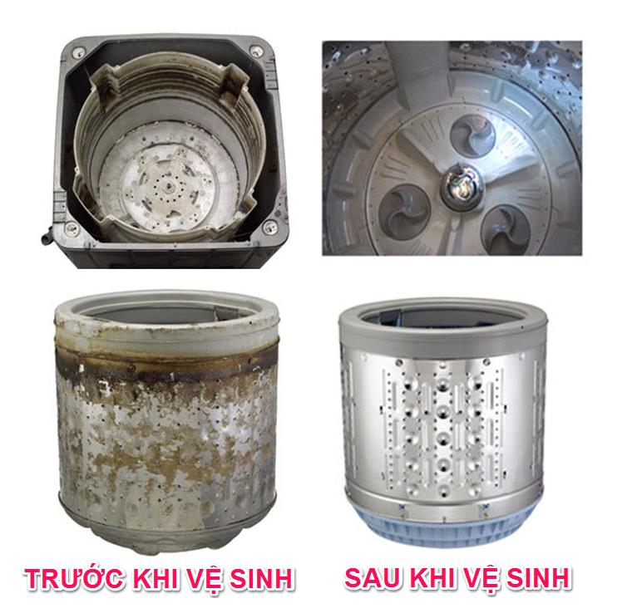
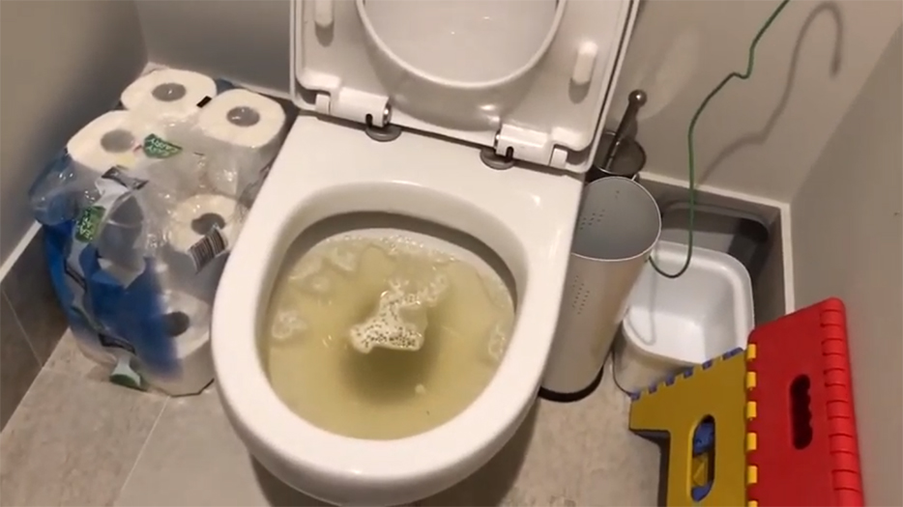
Ngoài tác dụng tẩy rửa của phản ứng giữa backing soda với giấm còn có nhiều ứng dụng khác như: làm trắn quần áo, thông bồn cầu, vệ sinh máy giặt, khử mùi,…

Slide 44

Ấn để đến trang sách

Slide 45

Ghi nhớ kiến thức trong bài
Hoàn thành bài tập trong SBT
Chuẩn bị
Bài 15

Slide 46

Notes:
https://www.youtube.com/@hoc1biet10

Slide 47


